Slide 1
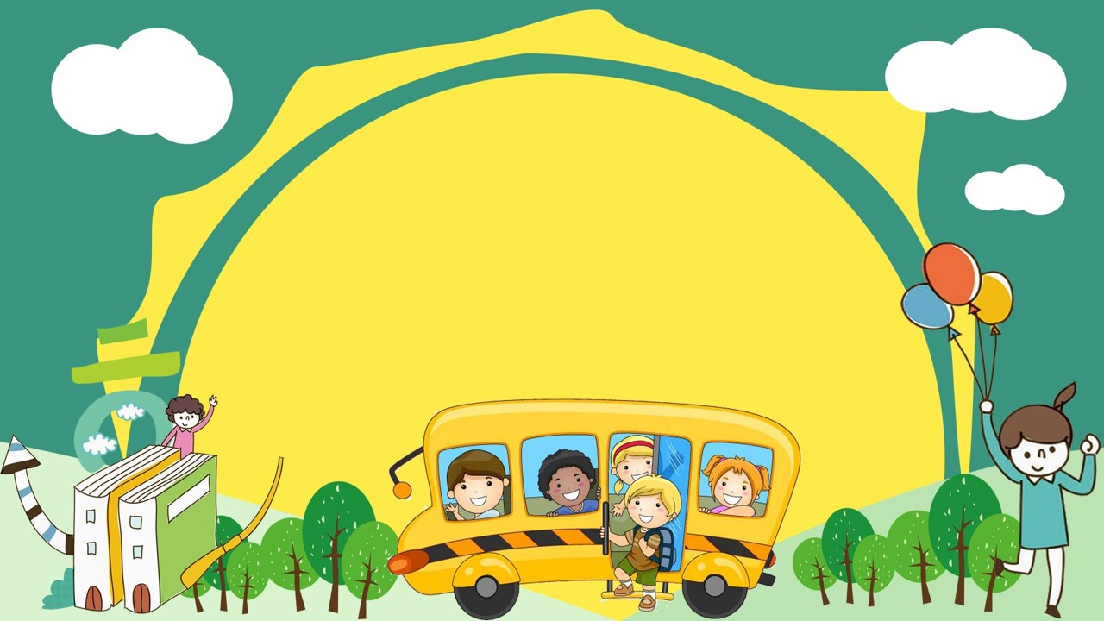
CHÀO MỪNG
CÁC CON ĐẾN VỚI TIẾT HỌC MÔN TOÁN LỚP 1

Slide 2
CHỦ ĐỀ 4
LÀM QUEN VỚI MỘT SỐ HÌNH KHỐI
BÀI 15: VỊ TRÍ, ĐỊNH HƯỚNG TRONG KHÔNG GIAN – TIẾT 2
(Trang 98 – 99)

Slide 3
T
P
a. Bên phải là Rùa
b. Từ trái sang phải: thứ nhất là Mai, thứ hai là Nam và thứ ba là Rô-bốt.
Bên trái là Thỏ

Slide 5
2
1
2
2
3
3
1
a. Từ trái sang phải, hình tam giác ở vị trí thứ mấy?
3
b. Từ phải sang trái, hình ở vị trí thứ ba là hình gì?
Hình tròn
c. Hình nào ở giữa hình tròn và hình tam giác?
Hình vuông

Slide 6
1
Hình tam giác
Hình vuông
Hình tròn
Hình chữ nhật
a. Nêu tên các hình theo thứ tự từ trái sang phải.
b. Hình nào ở giữa hình tam giác và hình tròn?

Slide 7
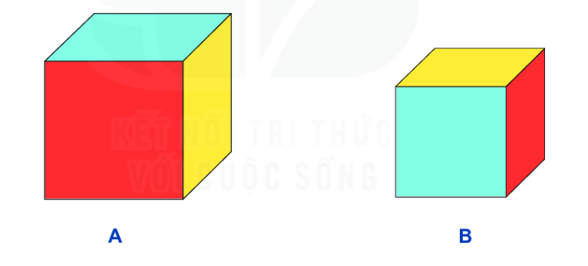
x
x
x
x
x
x

Slide 8
Tiết học kết thúc.
Cảm ơn các con!

